Slide 1
¿Qué tanto importan las decisiones de reparación?
Rodrigo Antonio Aldrette Salas

Slide 2

¿Por qué importa?
Los dueños de coches no solo toman decisiones de comprar, vender y chatarrizar, también de reparar
En la literatura esta dinámica no se considera comúnmente en los mercados de bienes durables
La reparación, a parte de su importancia teórica, tiene muchas consideraciones de estimación pues no es observable

Slide 3
Pregunta de investigación (informal):
¿Cuál es el efecto de la reparación en los precios y la vida útil de los coches? Y
¿Podemos estimarlas aunque no sean observables?

Slide 4
¿Cómo respondí a esa pregunta?
Construí un modelo de elección discreta dinámico donde los consumidores pueden reparar su coche.
La contribución es que este modelo es estimable con datos comúnmente disponibles para automotrices y gobiernos.
Estima la probabilidad de reparar para cada modelo y edad de coche.

Slide 5
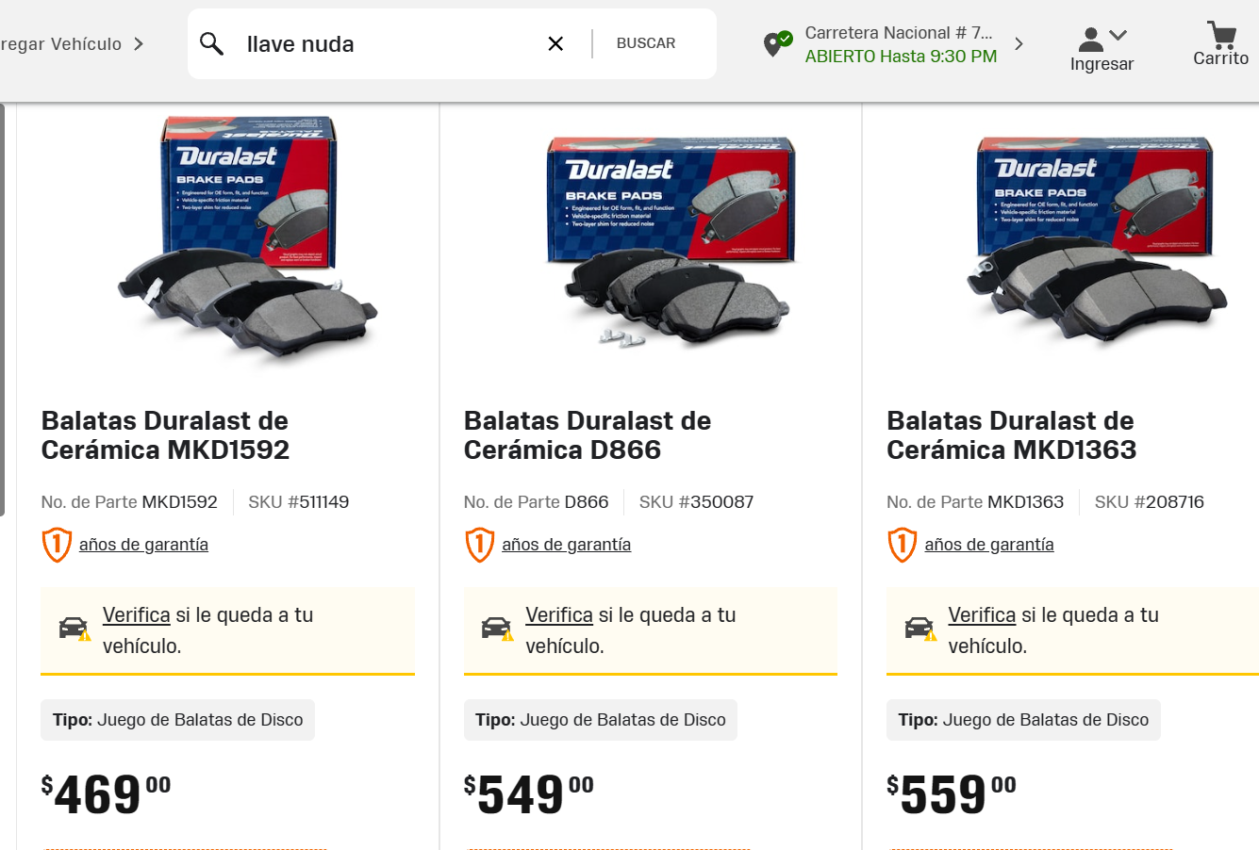
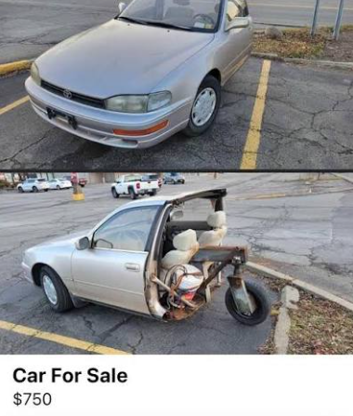

¿Qué variación permite identificar las decisiones de reparación?
Los costos de reparación
La vida de las flotas de coches
Oferta y demanda de coches

Slide 6



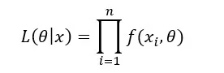


¿Cómo se hizo?
3.
1.
2.
ANÁLISIS

Slide 7
Implicaciones de los resultados
Mejorar estimaciones del mercado secundario
Permite analizar el impacto de impuestos a la reparación en la vida de los coches y emisiones totales
Explicamos el origen del sesgo de misspecifications.

